Slide 1


Алгоритмы цветовой вычислительной фотографии
Лекция 3. Подробности линейной модели

Slide 2
Блок А
было
было
сегодня
дальше
Л1
Л2
Л3
Л4
Что такое цвет
Линейная модель
Разбор формулы
Восприятие
спектр, колбочки
Максвелл, Грассман
свет, СДФОС, глаз
пороги, CAM
Тест блока А — после Л4, не сегодня. Вторая половина Л4 уже открывает блок Б.

Slide 3
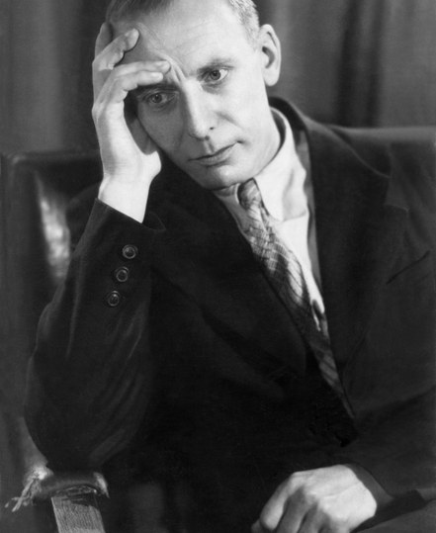
Формула и её границы
Фотоархив А. А. Харкевича, ИППИ РАН

Slide 4

Что уже есть
Свет дошёл как спектр-стимул F; в конце его взвешивает канал χᵢ.
У колбочки, аномала и камеры разные χ, форма интеграла одна.

Slide 5

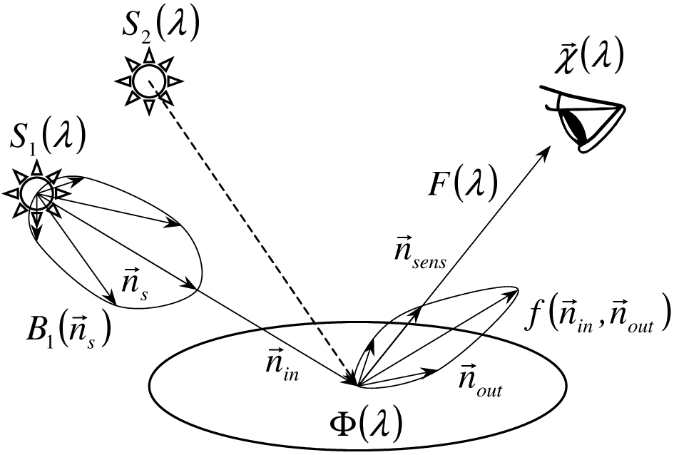
Полная запись
Источники: спектр S_j и диаграмма B_j; потоки складываются.
Поверхность: несколько R_k и геометрия f, в том числе (n · n_i)_+.
Сенсор в конце: у c_i нужен индекс n_r.
Схема с Л1–Л2. Овал Φ — окраска на пятне; стимул к глазу — F.

Slide 6

Что в модели линейно
Член | Линейно по | Физика
S_j, B_j и F | сложение потоков | два источника → сумма стимулов (Грассман)
R_k | смесь компонент | сколько угодно слагаемых: пигменты, лак, блик
χᵢ | пока χ фиксирован | адаптация и мезопическое зрение выключают эту строку
∫ dλ, ∫ dω | суперпозиция | интеграл — линейный оператор

Slide 7
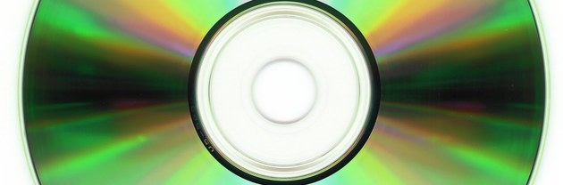
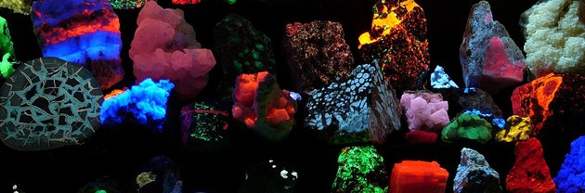

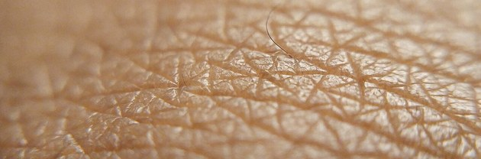
Где модель ломается
дифракция, интерференция
флуоресценция: λ_in ≠ λ_out
адаптация и мезопическое зрение
полупрозрачные среды, BSSRDF

Slide 8
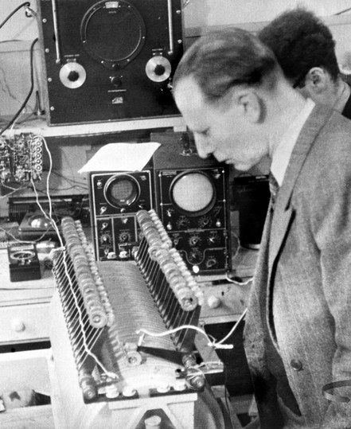
Источники
Фотоархив А. А. Харкевича, ИППИ РАН

Slide 9
Геометрия источника
Тип | Идеализация | Что входит в S_j B_j
Точечный / направленный | δ(ω−ω₀) | одно направление, жёсткие тени
Линейный | отрезок / цилиндр | протяжённый блик, мягкая тень вдоль оси
Площадной | диск, окно, небо | интеграл по Ω₊, полутени
Удалённый (солнце) | параллельные лучи | как точка на бесконечности
Рассеянный / амбиент | почти изотропный | мало направления, много заливки

Slide 10
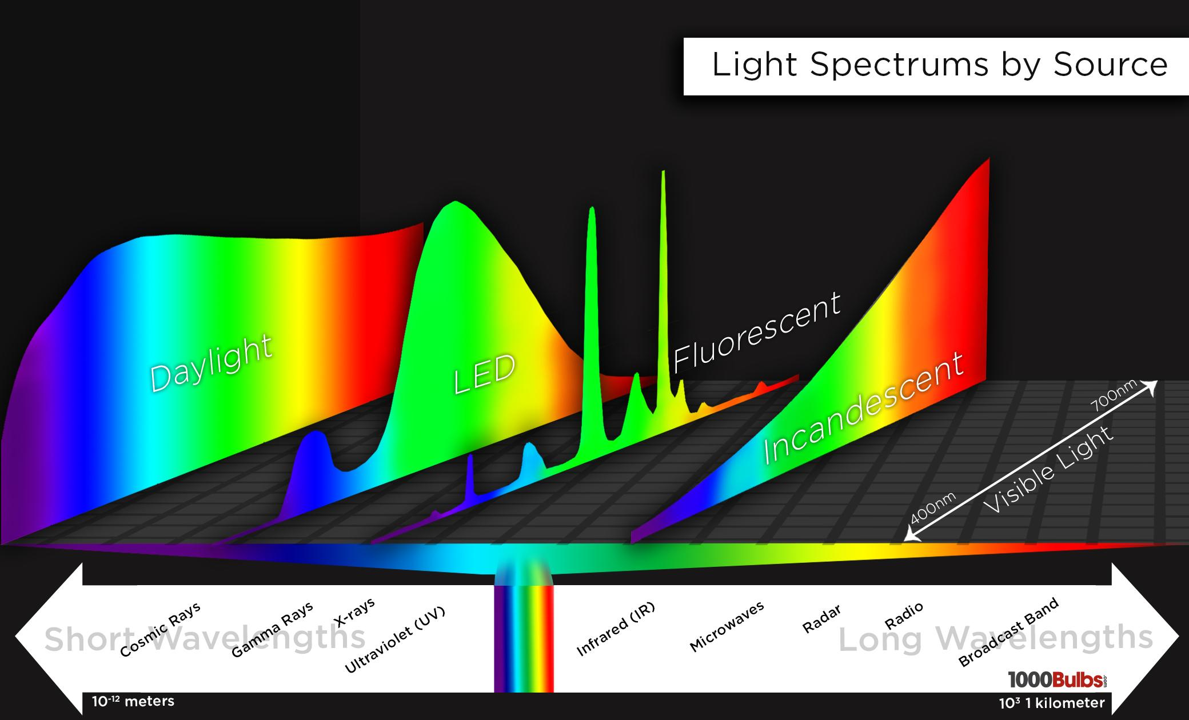
Типовые источники
CIE 15:2018. Натуральные планковские vs искусственные: FL, LED-B, LED-V, RGB.

Slide 11
Стандарты CIE
Серия | Имя | Смысл
планк | A | 2856 K, накал
планк | E | S(λ) = const, теория
серия D | D50 | ≈ 5003 K, печать, ICC
серия D | D55, D65, D75 | дневной; D65 — колориметрия и sRGB
серия D | ID50, ID65 | дневной за стеклом
FL | FL2, FL7, FL11 | трубки; TL84 — три пика
LED | LED-B1 … B5 | синий кристалл + люминофор
LED | LED-BH1 | плюс красный диод
LED | LED-RGB1 | три узких пика
LED | LED-V1, V2 | фиолетовая накачка, широкополосные
CIE 15:2018. Серия D — одна семья. Конкретная лампа равна стандарту, только если совпал спектр.

Slide 12
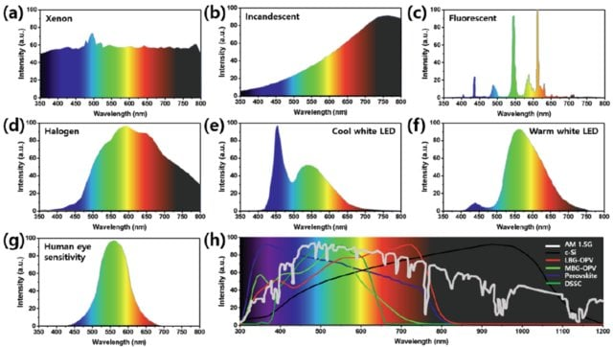
Стандарты CIE
CIE 15:2018. Серия D — одна семья. Конкретная лампа равна стандарту, только если совпал спектр.

Slide 13
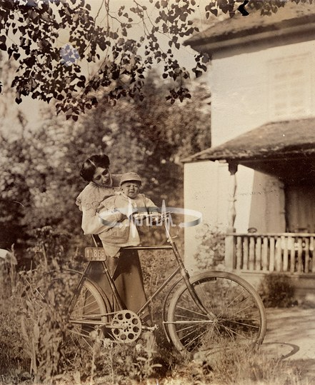
Поверхности и СДФОС
Спектральная
Двулучевая
Функция
Отражательной
Способности
Bidirectional
Radial
Density
Function
Фотоархив А. А. Харкевича, ИППИ РАН

Slide 14
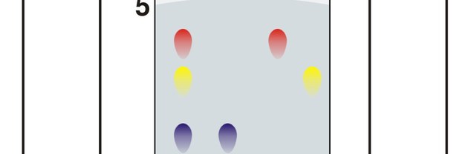
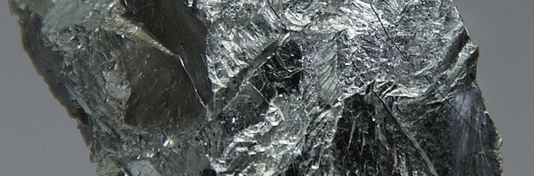
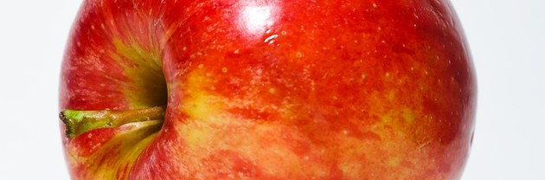
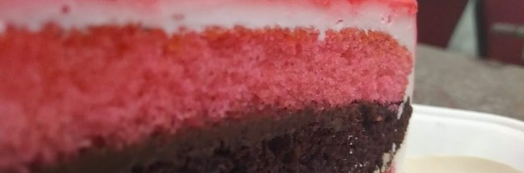
Частные случаи
бумага: ламберт, R = Φ/π
хром и металлы: Френель; Au, Cu красят блик
яблоко: тело + зеркальный лепесток
бархат: угол без зеркального лепестка
Хамелеон: спектр едет с углом. Cook–Torrance — сумма нескольких R_k.

Slide 15
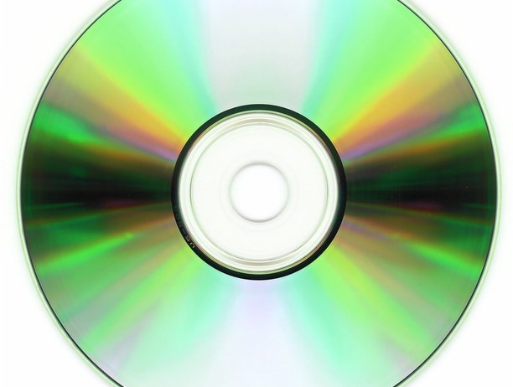
Когда СДФОС мало
Флуоресценция — биспектральная R(λ_in, λ_out).
BSSRDF: кожа, мрамор, воск — вход и выход в разных точках.
Объём, интерференция, дифракция (крыло, CD).

Slide 16
Как измерять СДФОС?

Slide 17
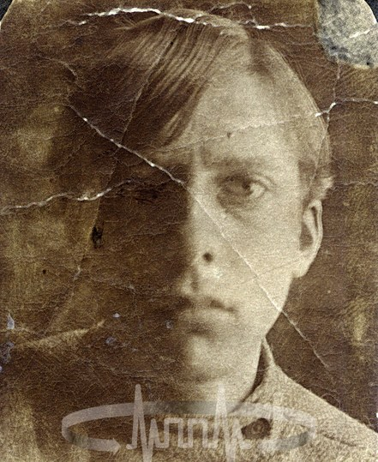
Сенсор: глаз
Приёмник χᵢ: оптика до рецептора, колбочки, сетчатка, аномалии, средний CIE и индивид.
Фотоархив А. А. Харкевича, ИППИ РАН

Slide 18
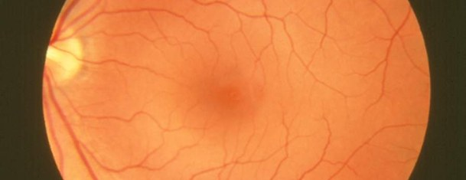
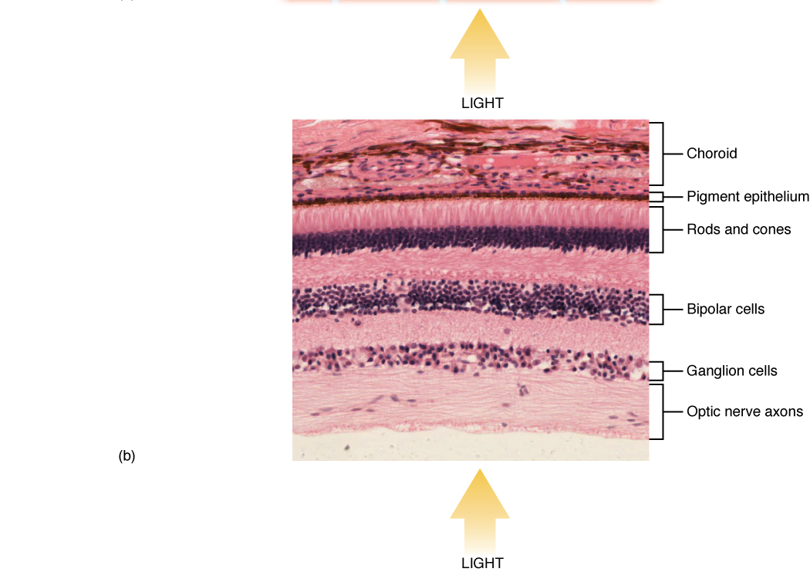
Сетчатка, как она выглядит
Фундус: диск нерва, макула, сосуды.
Свет приходит со стороны стекловидного тела: сначала ганглии и аксоны.
Рецепторы глубже, у пигментного эпителия; наружные сегменты смотрят от света.
Фотон проходит сосуды и проводку, потом попадает в сегмент.
В ямке передний слой тоньше; макула желтит
Сверху: фундус, NEI, PD. Снизу: слои, OpenStax CC BY.

Slide 19
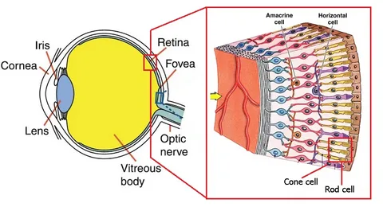
Оптика до рецептора
Роговица, зрачок, хрусталик, макула — фильтр до колбочки.
Меняется F, дошедшее до пигмента.
Поле 2° — ямка. Поэтому Райт и Гилд брали узкое поле.
Та же схема глаза, что на Л1–Л2.

Slide 20
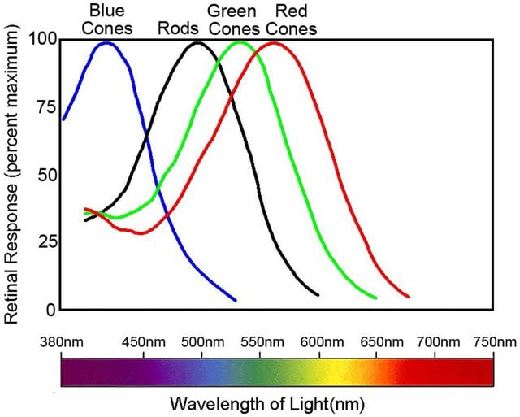
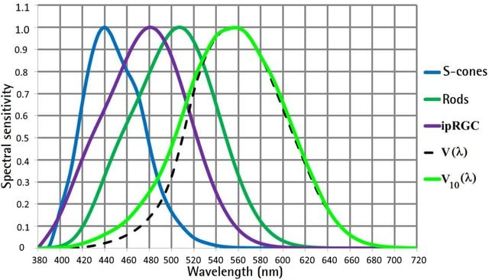
Фоторецепторы
Палочки: родопсин, скотопическое зрение; один тип — нет трёхмерных равенств.
Колбочки L, M, S: три пигмента, сильное перекрытие L и M.
Мезопическое зрение — смесь. Для равенств палочки выключают яркостью и полем.

Slide 21
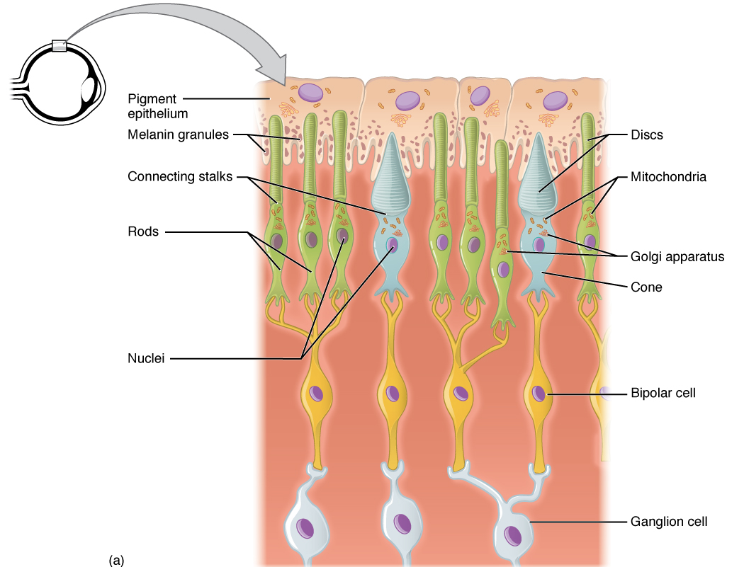
Цепочка в сетчатке
Колбочка: на свету гиперполяризация, меньше глутамата. Здесь живут равенства Максвелла.
Горизонтальные вычитают фон соседей. Биполяры ON/OFF кодируют перепад.
Амакриновые — время и движение. Ганглии — спайки: L−M, S−(L+M), яркость.
OpenStax. Оппонентность — мост к Л4.

Slide 22
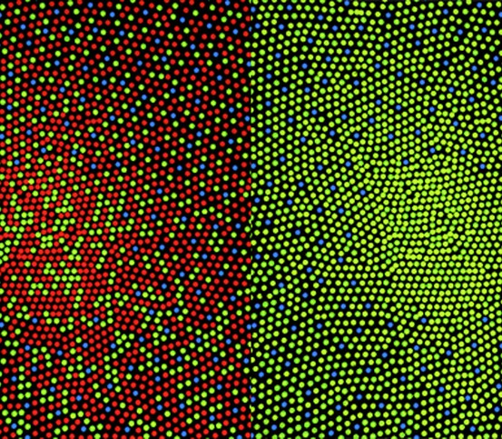
Аномалии: другие χᵢ
 | Нет пигмента | Пигмент сдвинут
L | протанопия | протаномалия
M | дейтеранопия | дейтераномалия
S | тританопия | тританомалия
Другие χᵢ ⇒ другая линейная модель и другие метамеры.
L и M — X-хромосома. Диагностика аномалоскопом — на Л4.
Мозаика колбочек, Fairchild / Commons.

Slide 23
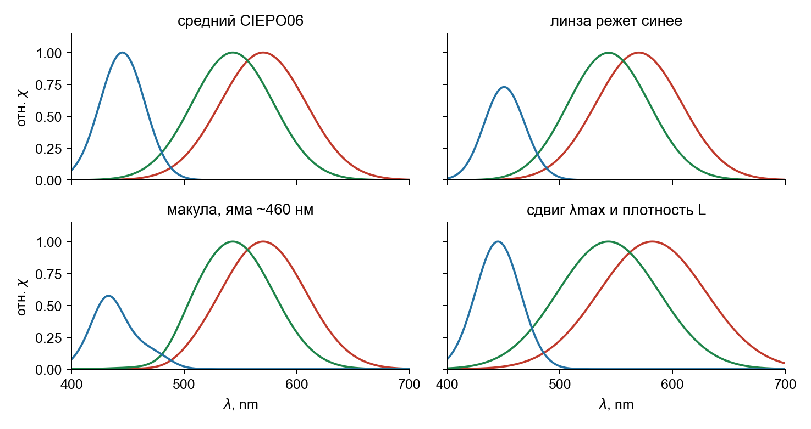
Модель Асано
Линза режет коротковолновую часть, в основном χ_S.
Макула: яма около 460 нм; поле 2° плотнее, чем 10°.
Плотность пигмента: кривая χ шире, L и M сильнее перекрываются.
Сдвиг λ_max: номограмма едет по оси. Это разброс нормальных.
Asano, Fairchild, Blondé, PLOS ONE 2016. Надстройка над CIEPO06.

Slide 24
Три разных наблюдателя
Живой глаз и аномал — разные χ на одном F.
CIE 1931 2° и CIE 1964 10° — средний χ, не чей-то глаз.
Нюберг писал Райту: усреднённый наблюдатель никому не равен.
Камера — ещё один набор. Разброс нормальных — модель Асано.

Slide 25
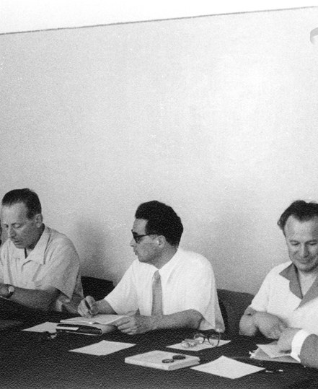
Из линейной модели
Райт и Гилд.
Выпуклый конус.
Цветовое тело.
Пересечения и метамерия.
Ступенчатые окраски.
Фотоархив А. А. Харкевича, ИППИ РАН

Slide 26
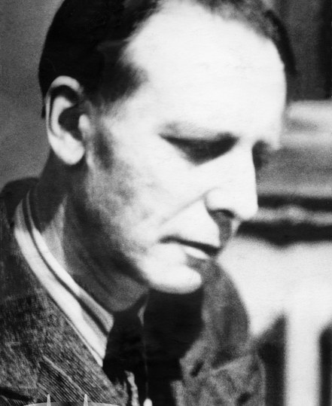
1. Райт и Гилд
Фотоархив А. А. Харкевича, ИППИ РАН

Slide 27
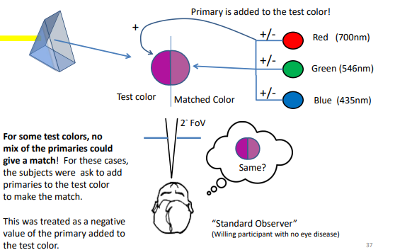
Два опыта, разные первичные
Guild, 1931: 7 человек, 2°, фильтры.
Wright: 10 человек, 2°, спектральные первичные ≈ 650, 530, 460 нм.
CIE 1931: смесь 7+10, общие 700 / 546.1 / 435.8 нм.
Схема равенства с Л1–Л2. Ohta, Note 3.1; Канг, гл. 2.

Slide 28

Почему их можно совмещать
Два набора CMF связаны одной 3×3. Новой физики нет: Грассман и замена базиса.
Поэтому Райт и Гилд пересчитываются в общие CIE RGB. Оба — нормальный трихромат, 2°, ямка.
Если Грассман не держит, матрица (2.31) уже не про того же наблюдателя.
Канг, ур. 2.29–2.31. Φ_j здесь — спектры первичных, не окраска.

Slide 29
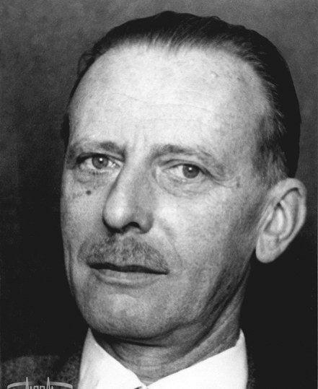
2. Выпуклый цветовой конус
Фотоархив А. А. Харкевича, ИППИ РАН

Slide 30
Что называют конусом
Спектральные: F(λ) = E₀ δ(λ−λ₀). Луч из нуля при смене E₀.
Локус замыкают пурпурной хордой (смесь крайних λ).
Конус — цвета всех F ≥ 0, не только монохроматов. Выпуклая оболочка локуса.

Slide 31
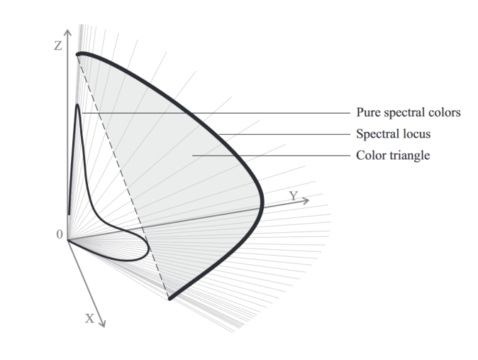
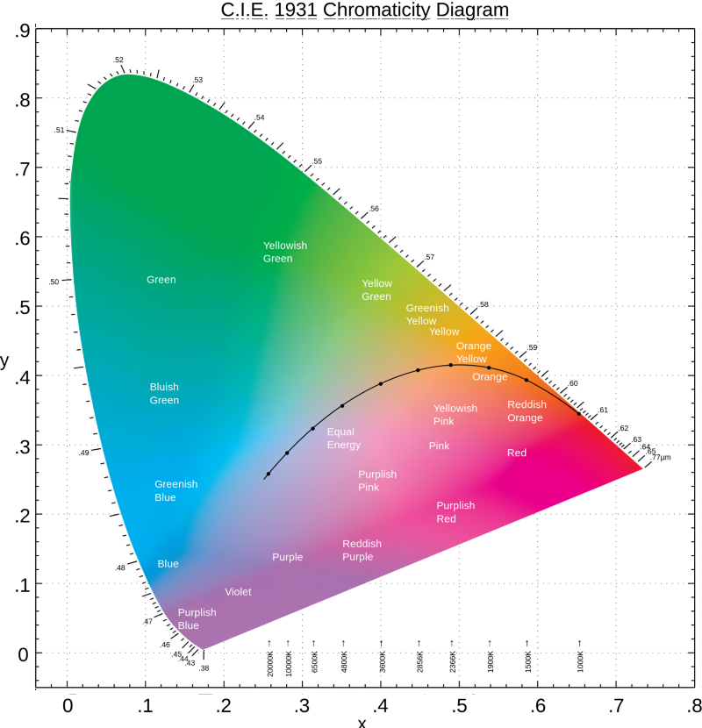
Конус, локус, треугольник
Как на Л1–Л2: конус в XYZ и хроматический локус.

Slide 32
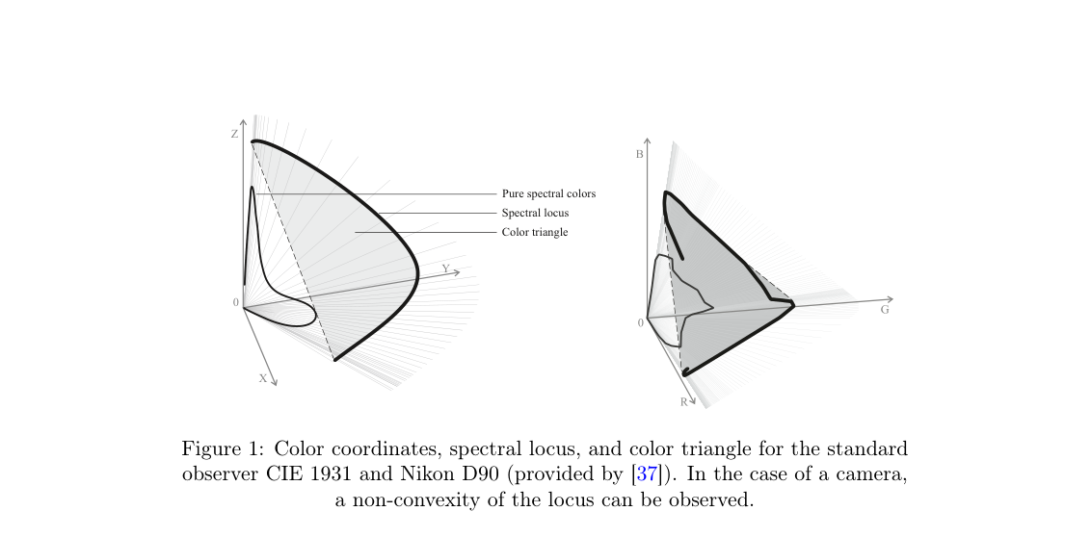
Глаз и камера — разный локус
Kroshnin, Vasilev, Ershov et al., JOSA A 39:452 (2022), рис. 1. Слева CIE, справа Nikon D90.

Slide 33
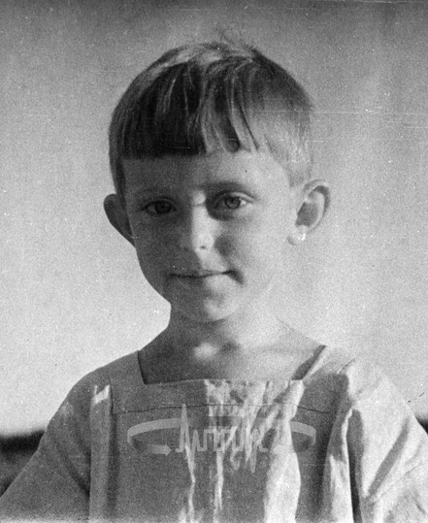
3. Цветовое тело
Несамосветящиеся окраски при данном освещении.
Фотоархив А. А. Харкевича, ИППИ РАН

Slide 34

Определение
0 ≤ Φ(λ) ≤ 1, F = S Φ. Тело при данном S — все цвета таких окрасок.
Лежит внутри конуса и ограничено: 0 ≤ Xᵢ ≤ Xᵢ⁰, где X⁰ = C(S).
Форма зависит от S и χᵢ. У конуса ламп нет потолка Φ ≤ 1.

Slide 35
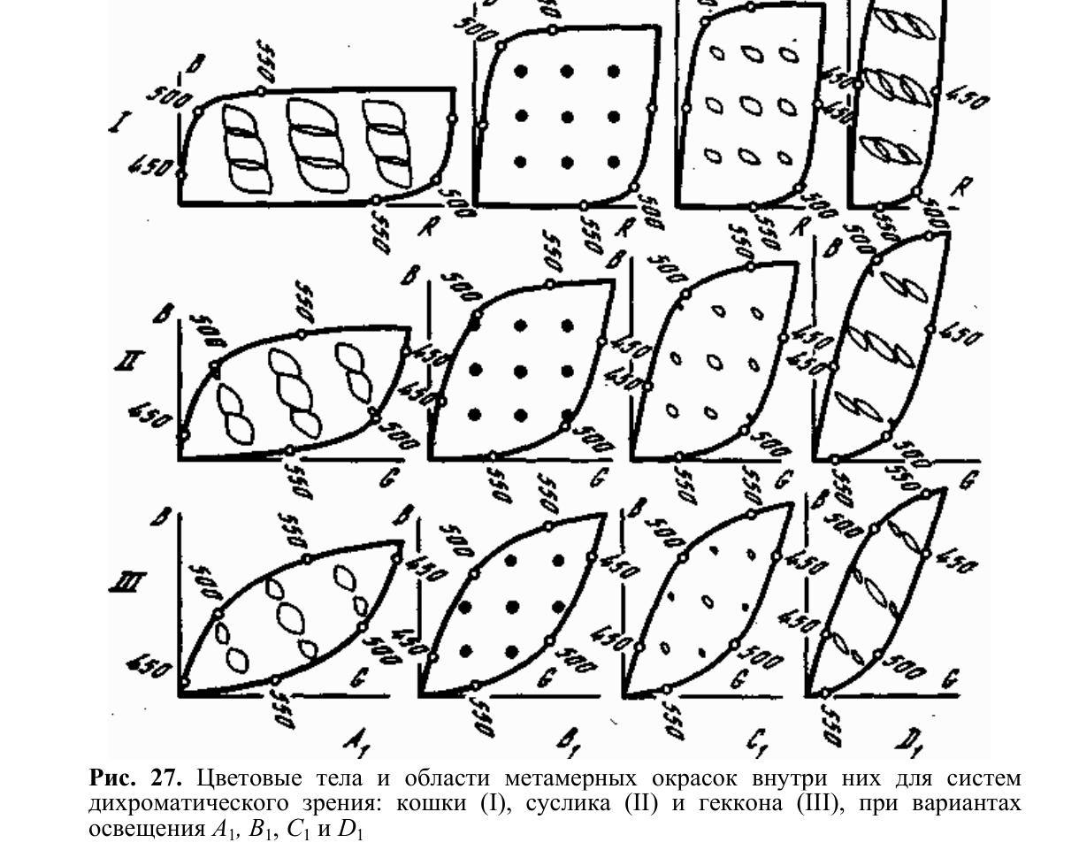
Тела зависят от света и от χᵢ
Максимов, рис. 27: тела и метамерные области при разных освещениях.

Slide 36
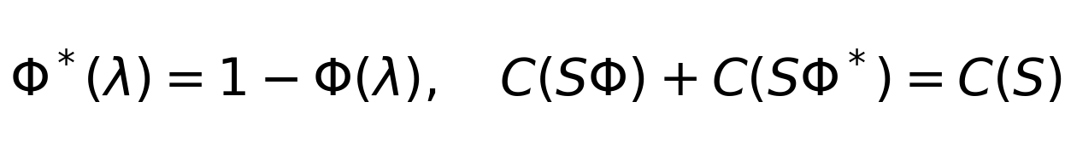
Центральная симметрия
Φ* = 1−Φ. Середина отрезка — 50% серый, ½ X⁰
Максимов: дополнительные окраски.

Slide 37
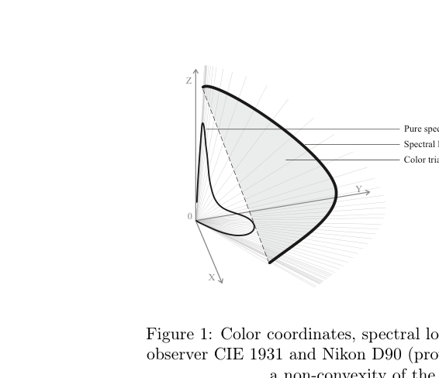
Двойной конус — грубая форма
Тело внутри конуса из 0 и конуса из X⁰.
Это оценка. Точная граница — ступеньки.

Slide 38
Что сегодня зафиксировали
S_j B_j, R_k, f, F, χᵢ — в таком порядке. Компонент R_k может быть больше двух.
Источники: геометрия отдельно, спектр отдельно. Планк vs FL/LED, CIE 15:2018.
Окраска Φ; общее — СДФОС двух лучей. Глаз: колбочки, Асано правит форму χ.
Райт+Гилд: Канг (2.31). Конус выпуклый. Тело: Φ ↔ 1−Φ.

Slide 39
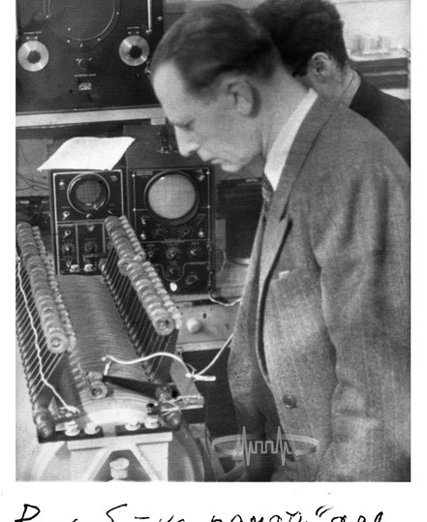
4. Пересечения и метамерия
Когда по графикам сразу видно, что метамерии нет.
Фотоархив А. А. Харкевича, ИППИ РАН

Slide 40

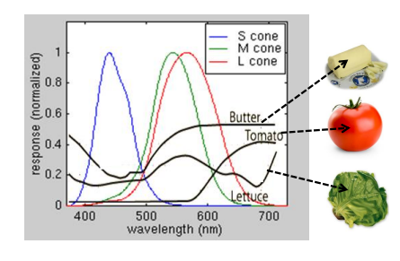
Постановка
Δ = F − Ψ ортогональна всем χᵢ. Когда по графикам сразу видно, что метамерии нет?
Спектры объектов и LMS — слайд с Л1–Л2 (Brown / lettuce).

Slide 41
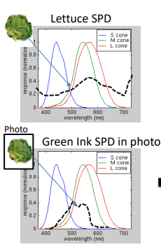
Метамеры на фото
Салат vs зелёные чернила: разные F, близкий отклик. Л1–Л2.

Slide 42
Ноль и одно пересечение
Δ не меняет знак: все χᵢ видят больше — метамерии нет.
Одно пересечение может обнулить один канал, не два независимых.
Меньше двух пересечений ⇒ не метамеры. Достаточное условие.

Slide 43
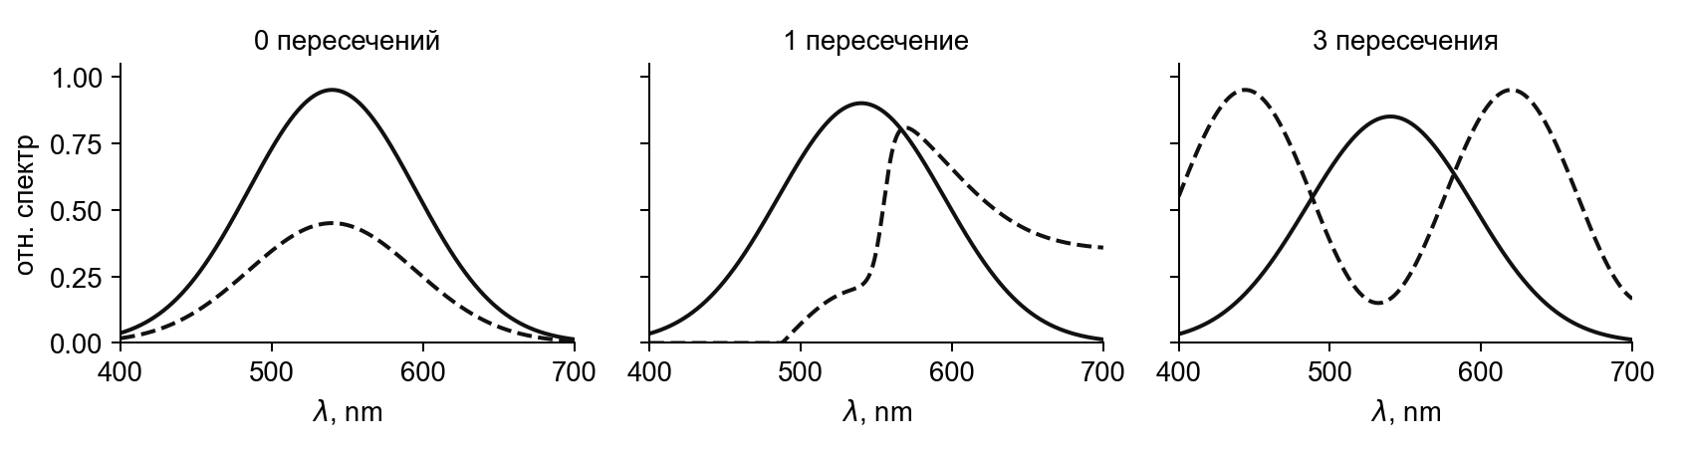
Число пересечений
Меньше двух пересечений ⇒ не метамеры. Глазу обычно нужно три.
Stiles & Wyszecki, JOSA 1968. Стиль кривых — как в JOSA A 39:452.

Slide 44
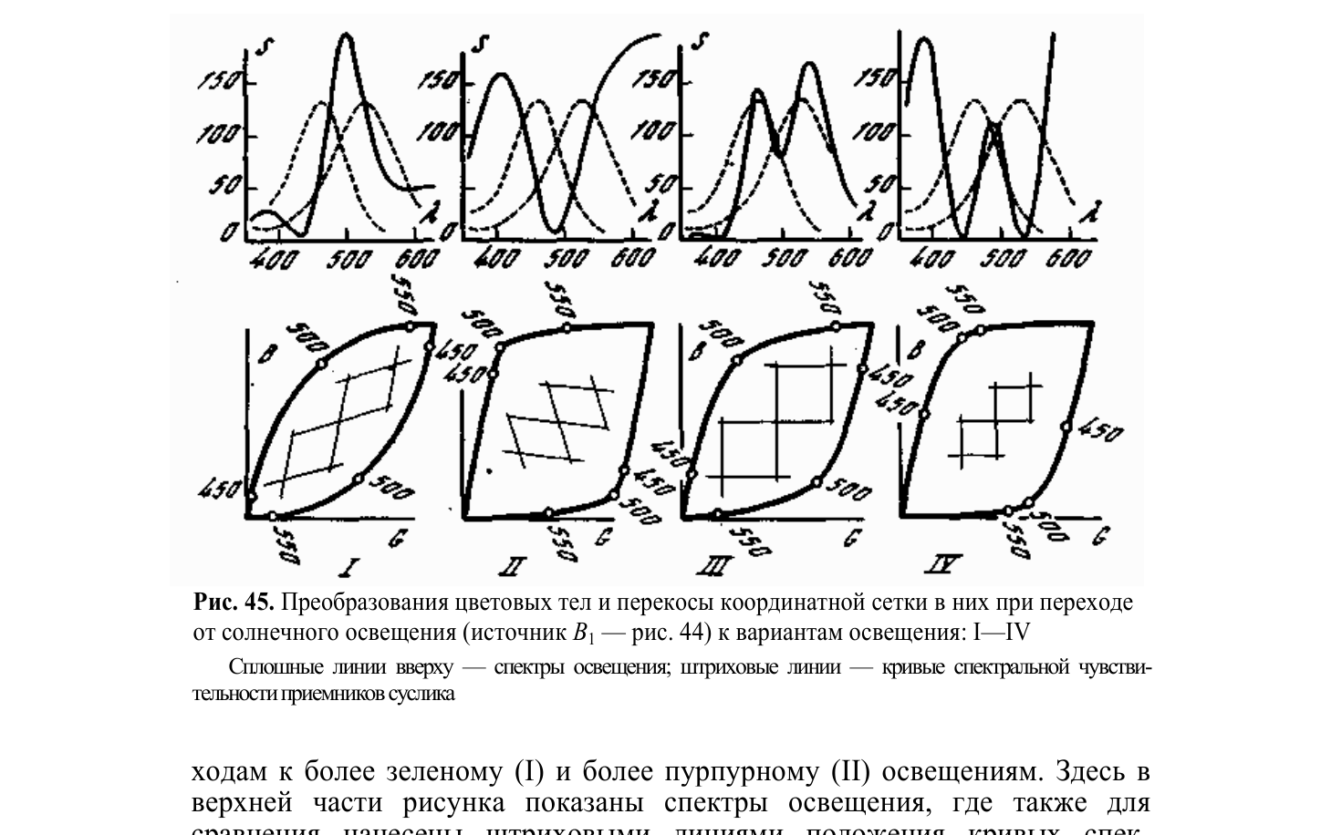
Свет меняет тело и пересечения
Максимов, рис. 45: спектры освещения и перекос цветового тела.

Slide 45
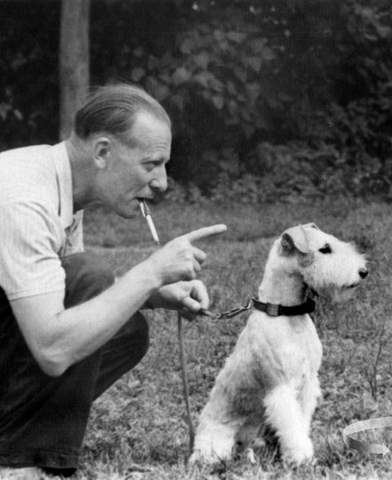
5. Ступенчатые окраски
Оболочка тела и любая точка внутри.
Фотоархив А. А. Харкевича, ИППИ РАН

Slide 46
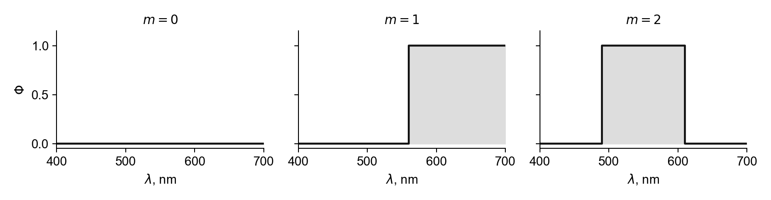
Что такое ступенька
Φ ∈ {0, 1}, m скачков. На оболочке глаза m = 0, 1, 2.

Slide 47
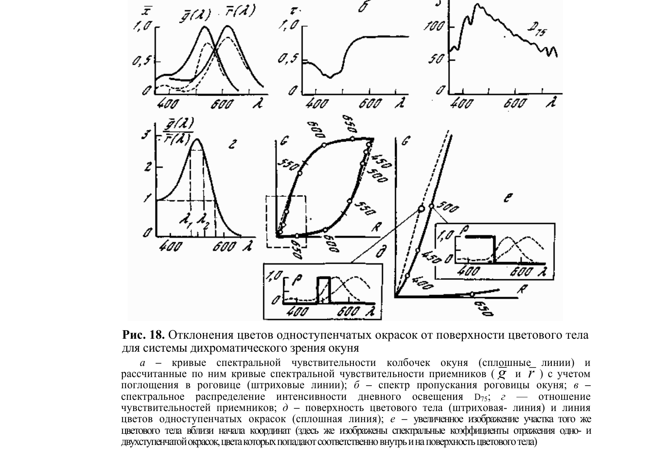
Утверждение 1. Оболочка тела
Максимов, рис. 18: одноступенчатые vs поверхность тела; врезки — Φ ступеньки.

Slide 48
Почему на границе нет значений между 0 и 1
Цвет на поверхности, но 0 < Φ < 1 на малом интервале.
Сжать в 0 и в 1: исходная — смесь концов, внутри отрезка.
Значит на поверхности Φ ∈ {0, 1}. Для глаза m = 0, 1, 2.
Пауза. Серая Φ ≡ 1/2 на поверхности? Нет: это центр.

Slide 49
Как пробегать оболочку
Полоса 0→1→0 или стоп 1→0→1, двигаем λ₁ < λ₂.
Дополнение 1−Φ — вторая створка.
Схлопнуть полосу — ребро. Всё 0 / всё 1 — вершины.

Slide 50
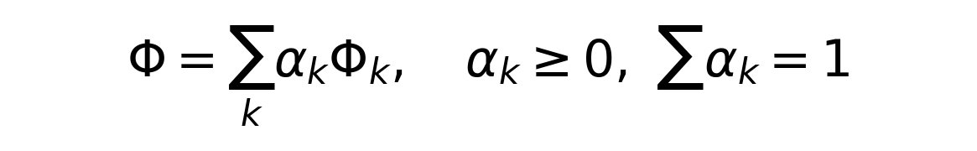
Утверждение 2. Смесь ступенек
Любая точка тела — выпуклая комбинация ступенек.
Сложение — усреднение окрасок. Внутри точки метамерны.
В статье 2022 это banded model: спектральная модель, замкнутая и по сложению, и по умножению.

Slide 51

Явный способ: кусочно-постоянная Φ
Каждый 1_{I_k} — прямоугольная ступенька.
Так приближаем любую Φ; внутри точки метамерны.

Slide 52
Что не смешивать
 | Ступенька одной Φ | Пересечения двух спектров
Вопрос | где точка тела | метамеры или нет
Число | m < 3 на оболочке глаза | обычно ≥ 3, чтобы метамерия была возможна
Сложение | смесь даёт внутренность | разность Δ в ядре CMF

Slide 53
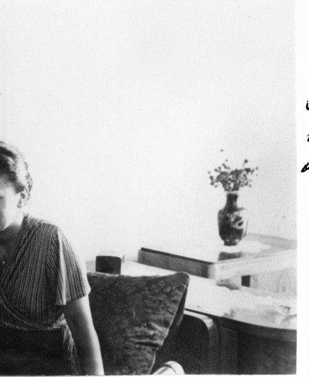
Что мы за сегодня поняли?
Формула по ходу света и пять следствий линейности.
Фотоархив А. А. Харкевича, ИППИ РАН

Slide 54
Что сегодня зафиксировали
S_j B_j, R_k, f, F, χᵢ — в таком порядке. Компонент R_k может быть больше двух.
Источники: геометрия отдельно, спектр отдельно. Планк vs FL/LED, CIE 15:2018.
Окраска Φ; общее — СДФОС двух лучей. Глаз: колбочки, Асано правит форму χ.
Райт+Гилд: Канг (2.31). Конус выпуклый. Тело: Φ ↔ 1−Φ.

Slide 55
Дальше
Л4: пороги (Раутиан), адаптация, CAM — где линейное равенство кончается.
Тест блока А — после Л4. CST и камера — блок Б.

